Slide 1
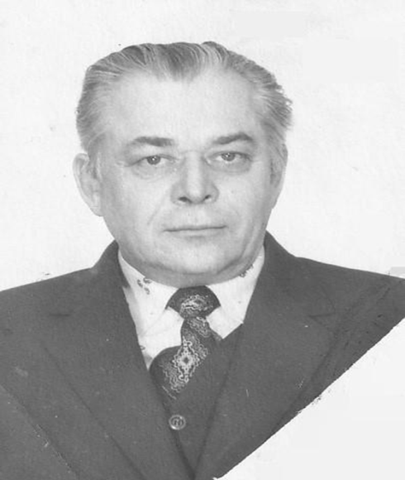
История Духовщинского района в лицах
Рябенков Николай Романович (1931-1995гг.) родился 21 мая 1931 года в деревне Федяево Духовщинского района Смоленской области. В 1948 году поступил в Духовщинское, а в 1955 году в Гжатское педагогическое училище Смоленской области, которое окончил в 1956 году, ему присвоена квалификация «Учитель начальной школы».
Трудовая биография началась в августе 1956 года в Введенской семилетней школе Духовщинского района. Николай Романович был принят на работу преподавателем математики и физкультуры в 5-7 классах. В 1957 г. он переведен учителем математики 5-7 классов в Толстиковскую семилетнюю школу, в которой работал до 1964 года.
В 1964 году Рябенков Н.Р. поступил в Смоленский государственный педагогический институт им. К. Маркса и в 1968 году окончил его по специальности «Математика», ему присвоена квалификация «Учитель математики средней школы».
После окончания педагогического института, в августе 1968 года стал работать вместе с супругой Валентиной Федоровной учителем математики в Пречистенской средней школе. С 1 сентября 1973 года Николай Романович переведен на должность директора средней школы поселка Озерный. Школа временно размещалась в бараке, т.к. велось строительство постоянной школы на 784 учащихся.
В 1974 году она открыла свои двери для озерненских ребят, в школе были большие и светлые классы, столовая, спортивный и актовый залы. 1 сентября 1975 года строители на торжественной линейке вручили символический ключ от школы Рябенкову Николаю Романовичу.
Николай Романович возглавлял педагогический коллектив до 1977 г., далее работал учителем математики. Рябенков Н.И. награждался Почетными грамотами, имел благодарности и поощрения.
29 марта 2021 года
Рябенков Николай Романович

